Slide 1
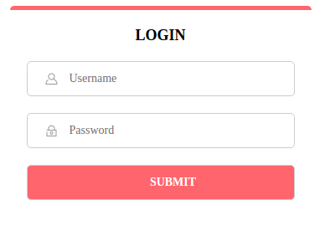
Login
Der User kann sich auf dieser Seite anmelden. Username und Password werden auf Gültigkeit geprüft.

Slide 2
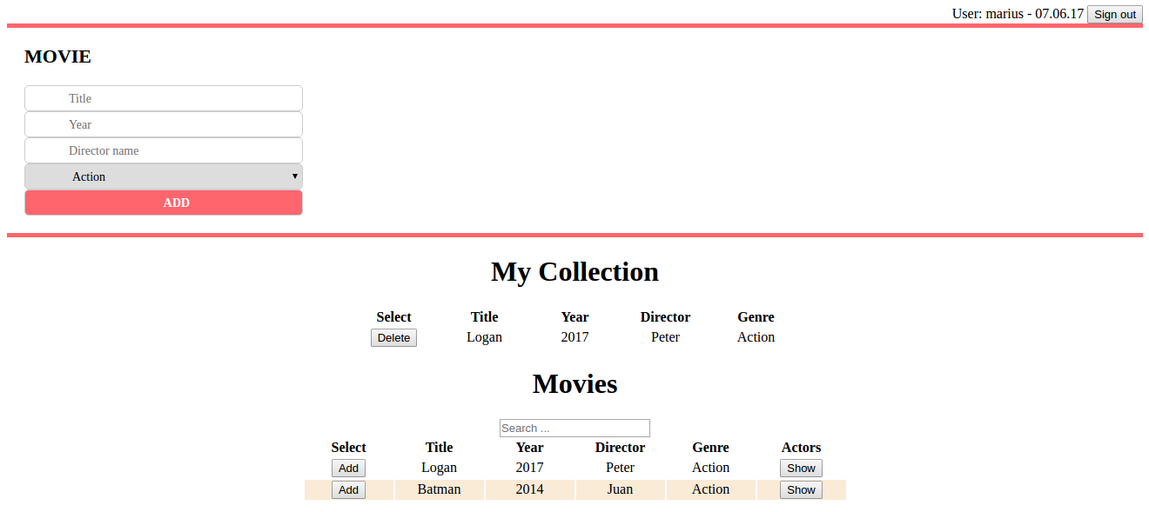
Movie
Nach erfolgreicher Anmeldung, gelangt der User auf der Movie-Seite. Hier werden die eigene Sammlung und eine Liste der verfügbaren Filmen angezeigt. Zusätzlich können mehrere Filmen eingefügt und gesucht werden.

Slide 3
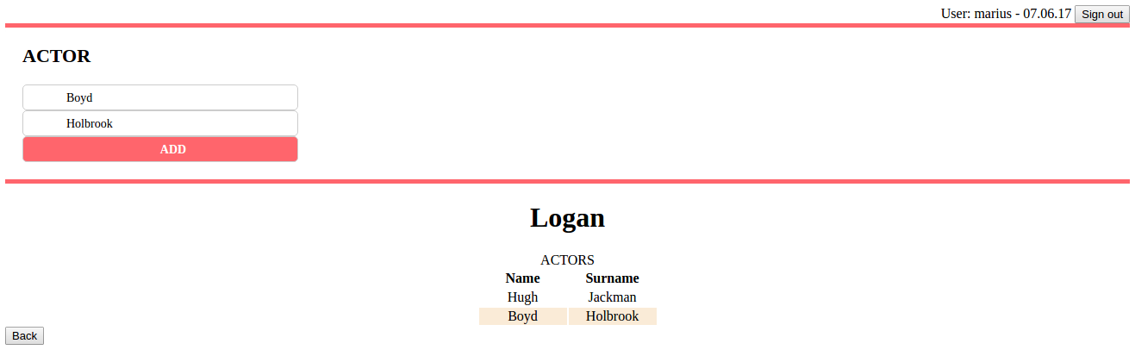
Actors
Auf der Actor-Seite werden die entsprechenden Schauspieler eines Films angezeigt. Dabei kann der Benutzer mehrere Schauspieler einfügen.

Slide 4
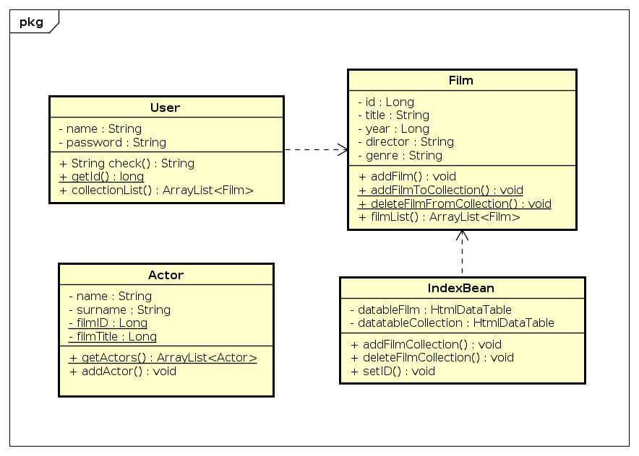
ManagedBeans

Slide 5
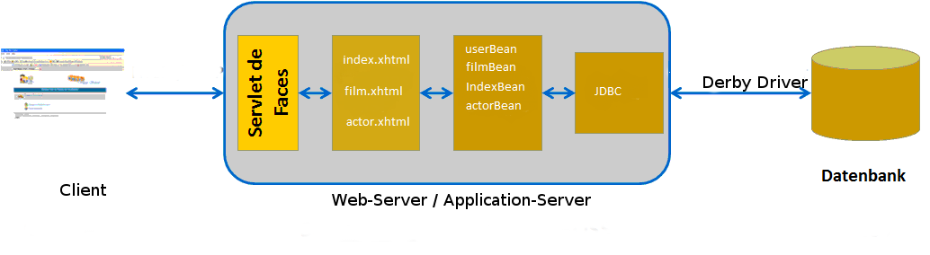
Architektur

Slide 6
Technologien
JSF
  Facelets und ManagedBeans
Konvertierung und Validierung
  Konvertierung für das Datum und Validierung der Jahren
Session-Tracking
  User Klasse
CSS
  Alle Seiten
Derby-JDBC
  Persistenz der Daten
JavaScript
  Alerts
Ajax
  Einfügen von Filmen und Schauspielern. Suche von Filmen.

